Slide 1
1.2. Основні правила комбінаторики.
Принцип Діріхле

Slide 5
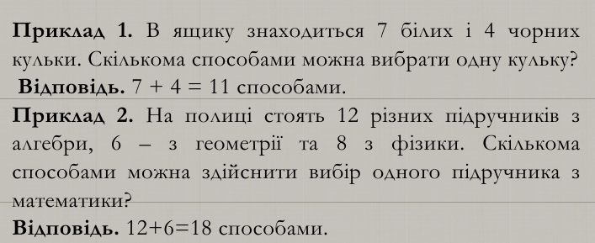

Slide 10
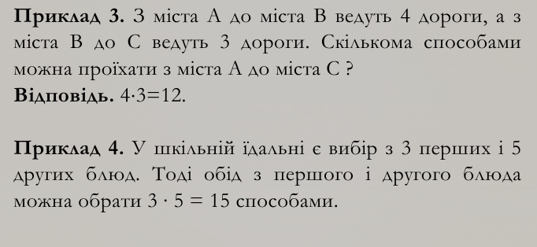


Slide 11
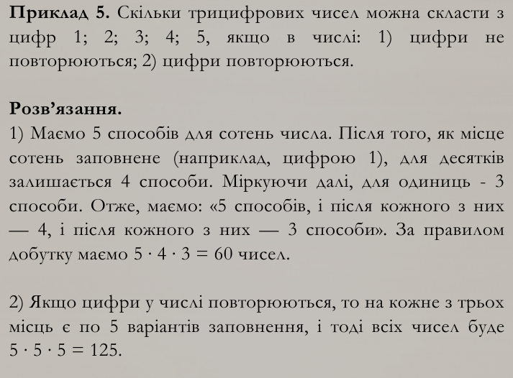

Slide 12
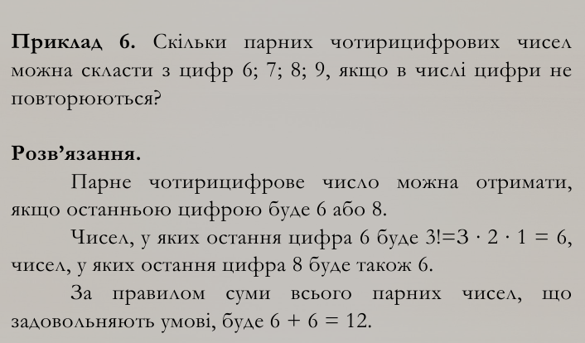

Slide 18
